Slide 1

Обзор законодательства Российской Федерации по вопросам приёма. Тонкие моменты. Опыт применения нового порядка приема
Скородумова Елена Александровна
начальник отдела «Приемная комиссия» МТУСИ,
к.ф.-м.н., доцент
«Цифровизация современного учебного заведения»
Севастополь, 7-8 октября 2021 г.

Slide 2


Законодательство
Приказ Минобрнауки России от 21.08.2020 № 1076
«Об утверждении Порядка приема на обучение по образовательным программам высшего образования - программам бакалавриата, программам специалитета, программам магистратуры» (с изменениями, утвержденными приказом МОН от 13.08.2021 №753)
Приказ Рособрнадзора от 11.06.2021 № 805 «Об утверждении требований к составу и формату сведений, вносимых и передаваемых в процессе репликации…»
Федеральный закон от 29.12.2012 № 273-ФЗ «Об образовании в Российской Федерации»
Постановление Правительства РФ от 13.10.2020 № 1681 «О целевом обучении по образовательным программам среднего профессионального и высшего образования» (вместе с "Положением о целевом обучении по образовательным программам среднего профессионального и высшего образования", "Правилами установления квоты приема на целевое обучение по образовательным программам высшего образования за счет бюджетных ассигнований федерального бюджета")
© Московский технический университет связи и информатики

Slide 3
ПРИКАЗ РОСОБРНАДЗОРА от 11.06.2021 № 805 «Об утверждении требований к составу и формату сведений, вносимых и передаваемых в процессе репликации…»
© Московский технический университет связи и информатики

Slide 4
Приказ Рособрнадзора от 11.06.2021 №805 (СПО)
№ п/п | Сведения | Срок
1 | перечень специальностей, по которым ОО объявляет прием; перечень и формы проведения вступительных испытаний | не позднее 1 марта текущего года
2 | количество бюджетных и платных мест по каждой специальности; сроки проведения приема в ОО | не позднее 1 июня текущего года
3 | ФИО поступающих; реквизиты документов, удостоверяющих личность | в течение 3 суток со дня подачи заявления о приеме на обучение
4 | перечень документов, представленных поступающими в ОО | в течение 3 суток со дня предоставления документов
5 | результаты вступительных испытаний (при наличии) | в течение 3 суток со дня утверждения результатов
6 | информация о возврате представленных поступающими в ОО | в течение 3 суток со дня возврата документов поступающим
7 | информация о лицах, зачисленных на обучение, и реквизитах приказов ОО о зачислении на обучение | в течение 3 суток со дня издания приказов о зачислении на обучение
8 | информация о лицах, исключенных из числа зачисленных на обучение, и реквизитах приказов ОО об исключении | в течение 3 суток со дня издания приказов об исключении
© Московский технический университет связи и информатики

Slide 5
Приказ Рособрнадзора от 11.06.2021 №805 (ВО)
№ п/п | Сведения | Срок
1 | условия поступления, по которым ОО проводит прием | не позднее 1 ноября предшествующего года
2 | Количество мест с учетом квот; сроки проведения приема; сроки проведения ВИ, завершения приема заявлений о согласии на зачисление на каждом этапе зачисления; перечень и формы ВИ с указанием приоритетности ВИ при ранжировании списков поступающих; минимальное количество баллов за ВИ; информация об особых правах и преимуществах поступающих; информация о перечне индивидуальных достижений поступающих, и порядок их учета | не позднее 1 июня текущего года
3 | ФИО поступающих; реквизиты документов, удостоверяющих личность | в течение 3 суток со дня подачи заявления
4 | перечень документов, представленных поступающими в ОО | в течение 3 суток со дня предоставления документов
© Московский технический университет связи и информатики

Slide 6
Приказ Рособрнадзора от 11.06.2021 №805 (ВО)
№ п/п | Сведения | Срок
5 | результаты вступительных испытаний (при наличии) | в течение 3 суток со дня утверждения результатов
6 | информация о возврате представленных поступающими в ОО документов | в течение 3 суток со дня возврата документов поступающим
7 | информация о лицах, зачисленных на обучение, и реквизитах приказов ОО о зачислении на обучение | в течение 3 суток со дня издания приказов о зачислении
8 | информация о лицах, исключенных из числа зачисленных на обучение, и реквизитах приказов образовательной организации об исключении | в течение 3 суток со дня издания приказов об исключении
9 | информация о наличии индивидуальных достижений, результаты которых учитываются при приеме на обучение | в течение 3 суток со дня предоставления информации
© Московский технический университет связи и информатики

Slide 7
Приказ Рособрнадзора от 11.06.2021 №805 (Аспирантура)
№ п/п | Сведения | Срок
1 | условия поступления, по которым ОО проводит прием на обучение | не позднее 1 октября предшествующего года
2 | количество мест с учетом целевой квоты; сроки проведения; перечень и формы проведения ВИ и их приоритетность при ранжировании списков поступающих; минимальное количество баллов; информация о перечне индивидуальных достижений поступающих, учитываемых при приеме на обучение, и порядок их учета | не позднее 1 июня текущего года
3 | ФИО поступающих; реквизиты документов, удостоверяющих личность | в течение 3 суток со дня подачи заявления
4 | перечень документов, представленных поступающими в образовательную организацию | в течение 3 суток со дня предоставления документов
© Московский технический университет связи и информатики

Slide 8
Приказ Рособрнадзора от 11.06.2021 №805 (Аспирантура)
№ п/п | Сведения | Срок
5 | результаты вступительных испытаний (при наличии) | в течение 3 суток со дня утверждения результатов
6 | информация о возврате представленных поступающими в образовательную организацию документов | в течение 3 суток со дня возврата документов поступающим
7 | информация о лицах, зачисленных на обучение, и реквизитах приказов о зачислении на обучение | в течение 3 суток со дня издания приказов о зачислении на обучение
8 | информация о лицах, исключенных из числа зачисленных на обучение, и реквизитах приказов об исключении | в течение 3 суток со дня издания приказов об исключении
9 | информация о наличии индивидуальных достижений, результаты которых учитываются при приеме на обучение (при наличии) | в течение 3 суток со дня предоставления информации
© Московский технический университет связи и информатики

Slide 9
Приказ Рособрнадзора от 11.06.2021 №805 (Ординатура)
№ п/п | Сведения | Срок
1 | условия поступления, по которым ОО проводит прием на обучение | не позднее 1 апреля текущего года
2 | количество мест с учетом целевой квоты; сроки проведения; перечень и формы проведения ВИ и их приоритетность при ранжировании списков поступающих; минимальное количество баллов; информация о перечне индивидуальных достижений поступающих, учитываемых при приеме на обучение, и порядок их учета | не позднее 1 июня текущего года
3 | ФИО поступающих; реквизиты документов, удостоверяющих личность | в течение 3 суток со дня подачи заявления
4 | перечень документов, представленных поступающими в образовательную организацию | в течение 3 суток со дня предоставления документов
© Московский технический университет связи и информатики

Slide 10
Приказ Рособрнадзора от 11.06.2021 №805 (Ординатура)
№ п/п | Сведения | Срок
5 | результаты вступительных испытаний (при наличии) | в течение 3 суток со дня утверждения результатов
6 | информация о возврате представленных поступающими в образовательную организацию документов | в течение 3 суток со дня возврата документов поступающим
7 | информация о лицах, зачисленных на обучение, и реквизитах приказов о зачислении на обучение | в течение 3 суток со дня издания приказов о зачислении на обучение
8 | информация о лицах, исключенных из числа зачисленных на обучение, и реквизитах приказов об исключении | в течение 3 суток со дня издания приказов об исключении
9 | информация о наличии индивидуальных достижений, результаты которых учитываются при приеме на обучение (при наличии) | в течение 3 суток со дня предоставления информации
© Московский технический университет связи и информатики

Slide 11
Приказ Рособрнадзора от 11.06.2021 №805 (Ассистентура-стажировка)
№ п/п | Сведения | Срок
1 | условия поступления, по которым ОО проводит прием на обучение | не позднее 1 октября предшествующего года
2 | количество мест с учетом целевой квоты); сроки проведения; перечень и формы проведения ВИ и их приоритетность при ранжировании списков поступающих; минимальное количество баллов; информация о перечне индивидуальных достижений поступающих, учитываемых при приеме на обучение, и порядок их учета | не позднее 1 июня текущего года
3 | ФИО поступающих; реквизиты документов, удостоверяющих личность | в течение 3 суток со дня подачи заявления
4 | перечень документов, представленных поступающими в образовательную организацию | в течение 3 суток со дня предоставления документов
© Московский технический университет связи и информатики

Slide 12
Приказ Рособрнадзора от 11.06.2021 №805 (Ассистентура-стажировка)
№ п/п | Сведения | Срок
5 | результаты вступительных испытаний (при наличии) | в течение 3 суток со дня утверждения результатов
6 | информация о возврате представленных поступающими в образовательную организацию документов | в течение 3 суток со дня возврата документов поступающим
7 | информация о лицах, зачисленных на обучение, и реквизитах приказов о зачислении на обучение | в течение 3 суток со дня издания приказов о зачислении на обучение
8 | информация о лицах, исключенных из числа зачисленных на обучение, и реквизитах приказов об исключении | в течение 3 суток со дня издания приказов об исключении
9 | информация о наличии индивидуальных достижений, результаты которых учитываются при приеме на обучение (при наличии) | в течение 3 суток со дня предоставления информации
© Московский технический университет связи и информатики

Slide 13
Постановление Правительства РФ от 13.10.2020 № 1681 «О целевом обучении по образовательным программам среднего профессионального и высшего образования» (вместе с "Положением о целевом обучении…", "Правилами установления квоты приема на целевое обучение …")
© Московский технический университет связи и информатики

Slide 14
Ключевое в постановлении Правительства РФ от 13.10.2020 №1681 (целевое обучение)
Цифровизация следующих позиций при приёме документов – ознакомление абитуриента с важными пунктами:
  Договор НЕ может быть расторгнут по соглашению сторон.
  Трудоустройство на срок не менее трех лет.
  Соблюдение существенных условий договора о целевом обучении (статья 56 ФЗ «Об образовании в РФ») – меры социальной поддержки.
  Штрафы в случае расторжения договора о целевом обучении.
© Московский технический университет связи и информатики

Slide 15

Суперсервис «Поступление в вуз онлайн»
© Московский технический университет связи и информатики

Slide 16
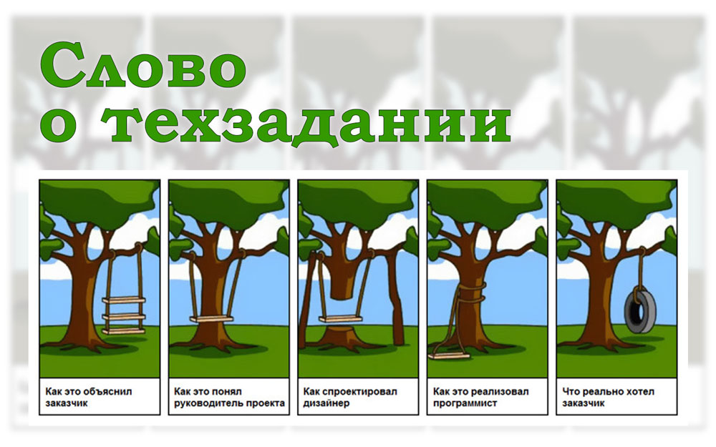
Суперсервис «Поступление в вуз онлайн»
© Московский технический университет связи и информатики

Slide 17
ПРИКАЗ МИНОБРНАУКИ РОССИИ
от 21 августа 2020 г. № 1076
«Об утверждении порядка приема на обучение по образовательным программам высшего образования - программам бакалавриата, программам
Специалитета, программам магистратуры»;
ПРИКАЗ МИНОБРНАУКИ РОССИИ
от 6 августа 2021 г. № 721
(Порядок приема в аспирантуру – асп.)
© Московский технический университет связи и информатики

Slide 18
Порядок приема по программам бакалавриата, специалитета, магистратуры, утвержденный приказом Минобрнауки России от 21.08.2020 №1076
Официальный сайт (п. 41-43, 74; асп. п. 12-14)
  Информирование о приеме;
  раздел для ответов на обращения;
  списки лиц, подавших документы;
  конкурсные списки.
© Московский технический университет связи и информатики

Slide 19
Порядок приема по программам бакалавриата, специалитета, магистратуры, утвержденный приказом Минобрнауки России от 21.08.2020 №1076
Подача заявления (п. 52, асп. п. 22):
  Лично поступающим;
  Через операторов почтовой связи;
  в электронной форме посредством электронной информационной системы организации;
  Через ЕПГУ.
© Московский технический университет связи и информатики

Slide 20
Опыт применения
Личный кабинет абитуриента:
  Сведения о заявлении
  Возможность изменить или отозвать заявление;
  Возможность подать согласие на зачисление (в 2021 году);
  Возможность отслеживать конкурсную ситуацию;
  Возможность обратной связи;
  Возможность восстановления логина/пароля.
© Московский технический университет связи и информатики

Slide 21
Опыт применения
Проблемы с регистрацией через ИС:
  Проблемы с заполнением;
  Опечатки в данных;
  Злонамеренное искажение данных;
  Сдача ЕГЭ с другими паспортами, под другими ФИО.
© Московский технический университет связи и информатики

Slide 22
Порядок приема по программам бакалавриата, специалитета, магистратуры, утвержденный приказом Минобрнауки России от 21.08.2020 №1076
Заявление принимается только при наличии согласия на обработку персональных данных (п. 44, асп. п. 15);
Заявление абитуриента обязательно содержит (п. 45, асп. п. 16-17):
  Фиксация ознакомления с уставом, свидетельством о ГА и т.д.;
  СНИЛС (при наличии).
© Московский технический университет связи и информатики

Slide 23
Опыт применения
Заявление абитуриента желательно содержит:
  Предыдущие документы, удостоверяющие личность;
  Предыдущие фамилии, имена, отчества;
  Льготы (инвалидность – желательна конкретизация);
  Выбор дат вступительных испытаний.
© Московский технический университет связи и информатики

Slide 24
Порядок приема по программам бакалавриата, специалитета, магистратуры, утвержденный приказом Минобрнауки России от 21.08.2020 №1076
Вступительные испытания с использованием дистанционных технологий (возможно только с использованием ДТ) (п. 60, асп. п. 29):
  Обязательна идентификация поступающих при сдаче ими вступительных испытаний.
© Московский технический университет связи и информатики

Slide 25
Опыт применения
ВИ с использованием ДТ:
  Подходящий формат ВИ (открытое тестирование);
  Аудио-видеофиксация;
  Обязательная демонстрация рабочего стола и диспетчера задач;
  Прокторинг;
  Внешняя техподдержка.
© Московский технический университет связи и информатики

Slide 26
Опыт применения
ВИ с использованием ДТ:
  Недовольство отдельных абитуриентов аргументированно пресекается;
  Недобросовестные абитуриенты отстраняются от экзамена;
  Результаты аналогичны результатам очных вступительных испытаний.
© Московский технический университет связи и информатики

Slide 27
Опыт применения
Проблемы при проведении ВИ с использованием ДТ:
  Не пришел логин/пароль;
  Проблемы с Интернетом;
  Проблемы с введением ответа (формат ответа).
© Московский технический университет связи и информатики

Slide 28
Порядок приема по программам бакалавриата, специалитета, магистратуры, утвержденный приказом Минобрнауки России от 21.08.2020 №1076
Процедура зачисления (п. 81, 84):
  Сроки приема согласий на зачисление;
  В день завершения приема согласий на зачисление соблюдение времени завершения приема согласий.
© Московский технический университет связи и информатики

Slide 29
Опыт применения
Процедура зачисления:
  Ограничение числа согласий на зачисление;
  Обработка в режиме реального времени;
  Стабильность работы ИС университета;
  Автоматическое отключение подачи согласий в соответствии с законодательством.
© Московский технический университет связи и информатики

Slide 30
Опыт применения
Проблемы зачисления:
  Подача нескольких согласий на зачисление подряд в день подачи заявления;
  Попытка повторной подачи согласия на одно и то же направление;
  Отзыв согласия, потом попытка откатить;
  Проблемы с Интернетом при подаче согласия;
  Кратное зачисление.
© Московский технический университет связи и информатики

Slide 31
Обзор нарушений обязательных требований, соблюдение которых оценивается Федеральной службой по надзору и контролю в сфере образования и науки, за 2020 год
© Московский технический университет связи и информатики

Slide 32
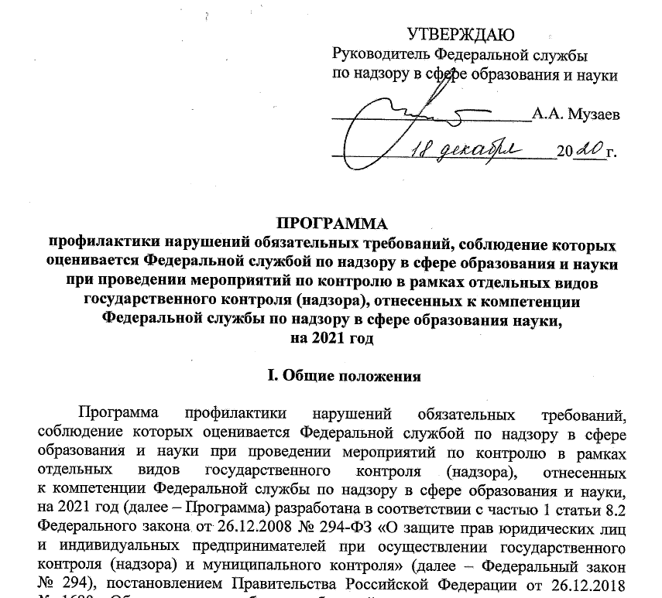
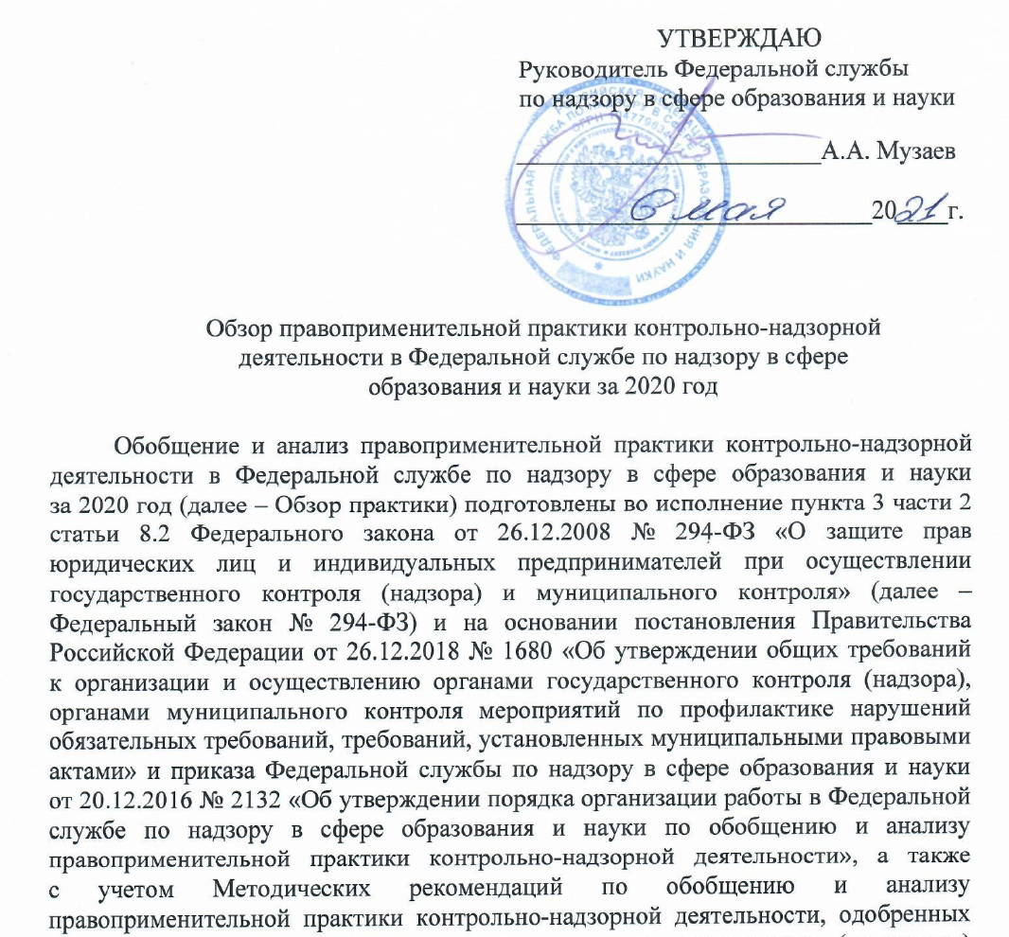
Документы
© Московский технический университет связи и информатики

Slide 33
Типовые нарушения обязательных требований в части, касающейся цифровизации
Нарушения при составлении договоров об оказании платных образовательных услуг;
Не размещена на официальном сайте в сети «Интернет» (или размещена не вся) необходимая информация;
На официальном сайте не представлена наглядная информация о структуре официального сайта;
Положение о конкурсной комиссии для проведения конкурса на замещение должностей научных работников, ее состав и порядок работы не размещены на официальном сайте;
© Московский технический университет связи и информатики

Slide 34
Типовые нарушения обязательных требований в части, касающейся цифровизации
ЭИОС не обеспечивает доступ обучающихся к рабочим программам дисциплин (модулей), практик, не фиксирует результаты освоения программы бакалавриата;
Отсутствие доступа к ЭИОС всем участникам образовательного процесса, к профессиональным базам данных, информационным справочным и поисковым системам, а также иным информационным ресурсам;
Наличие доступа детей к информации, причиняющей вред их здоровью и (или) развитию.
© Московский технический университет связи и информатики

Slide 35
Благодарю за внимание!
Контактная
информация
Скородумова Елена Александровна
начальник отдела «Приемная комиссия» МТУСИ,
к.ф.-м.н., доцент
111024, г. Москва,
улица Авиамоторная, 8а
АДРЕС ОРГАНИЗАЦИИ
+7 (495) 957-77-24
ТЕЛЕФОН
eas@mtuci.ru
E-MAIL
© Московский технический университет связи и информатики

